Slide 1
HIMPUNAN BAB 2
5TH GRADE
SEMESTER 1

Slide 2
Pengertian Himpunan
Himpunan adalah kumpulan benda atau objek yang terdefinisi dengan jelas. Suatu himpunan dapat diartikan, grup, kelompok, kumpulan, gerompolan. Tetapi tidak semua kumpulan dapat dikatakan himpunan.
Contoh himpunan
Himpunan siswa perempuan
Himpunan guru olahraga
Himpunan binatang berkaki 2.
Himpunan Negara asia tenggara.
Himpunan buah-buhan yang berbentuk bulat.
Contoh bukan himpunan
Himpunan siswa gaul
Himpunan orang pintar
Himpunan Negara-negara besar
Himpunan bunga wangi
Himpunan danau luas
Dari contoh diatas dapat kita simpulkan kumpulan yang dapat dikatakan suatu himpunan adalah suatu kumpulan yang anggota-anggotanya jelas dan pasti seperti contohnya himpunan siswa perempuan sudah jelas bahwa anggotanya adalah siswa perempuan. Sedangkan untuk kumpulan yang tidak dapat dikatakan himpunan adalah yang anggota-anggotanya tidak pasti, seperti orang pintar, orang pintar itu relative, orang seperti apa yang diakatakan pintar dan dapat masuk dalam himpunan pintar?, tidak ada kepastian sehingga dikatakan bukan himpunan.

Slide 3
Penyajian Himpunan
01
Dengan menyebut anggota-anggotanya (enumerasi)
02
Dengan notasi
03
Dengan diagram Venn
Dengan menuliskan sifat yang dimiliki anggotanya
Yaitu dengan menjabarkan anggota dari himpunan. Contoh : A = {2, 4, 6, 8, …} B = {1,2,3,4,5,6} C = {2, 3, 5, 7}
Yaitu dengan menyebutkan sifat yang dimiliki anggotanya. Contoh : A adalah himpunan bilangan genap B adalah himpunan bilangan asli kurang dari 7 C adalah himpunan bilngan prima kurang dari 10
04
1. Himpunan Semesta (S) digambarkan sebagai persegi panjang dan huruf S diletakkan pada bagian kiri atas dari persegi panjang. 2. Setiap himpunan yang sedang dibicarakan dalam himpunan semesta di gambarkan dengan kurva tertutup sederhana. 3. Setiap anggota himpunan di tunjukkan dengan titik.
A ={x|x > 0, x ∊ bilangan genap} B ={x| x < 7, x ∊ bilagan asli} C = {x| x < 10, x ∊ bilangan prima}

Slide 4
HIMPUNAN SEMESTA & HIMPUNAN KOSONG
Himpunan semesta
Himpunan Kosong
Himpunan semesta adalah himpunan seluruh unsur yang menjadi objek pembicaraan. Himpunan semesta dilambangkan dengan S. himpunan semseta juga disebut himpunan universal yang dilambangkan dengan U.
Contoh : S ={bilangan asli} Dimana dalam himpunan semesta tersebut terdapat himpunan bilangan ganjil dan himpunan bilangan genap. Dan himpunan semesta menaunggi seluruh anggota dari kedua himpunan tersebut.
Himpunan kosong adalah himpunan yang tidak memiliki anggota, dilambangkan dengan Ø atau { }
Contoh : S = {1,3} Himpunan bilangan genap pada himpunan S adalah himpunan { } karena tidak ada anggota dari semesta yang merupakan bilangan genap.

Slide 5
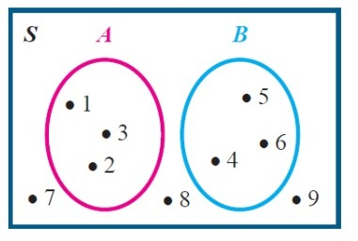
CONTOH SOAL HIMPUAN
Gambarkanlah diagram Venn dari himpunan S= {1, 2, 3, 4, 5, 6, 7, 8, 9}, himpunan A ={1, 2, 3}, dan himpunan B={4, 5, 6}. Penyelesaian :

Slide 6
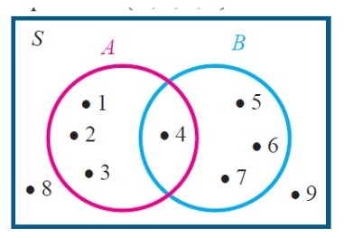
2. Gambarlah diagram venn dari himpunan S={1, 2, 3, 4, 5, 6, 7, 8, 9}, dengan himpunan A= {1, 2, 3, 4} dan B={4, 5, 6, 7} ! Penyelesaian :

Slide 7
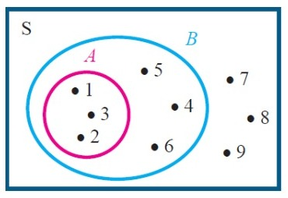
3. Gambarlah diagram venn dari himpunan S={1, 2, 3, 4, 5, 6, 7, 8, 9}, dengan himpunan A= {1, 2, 3} dan B={ 1, 2, 3, 4, 5, 6} Penyelesaian :

Slide 8
THANK YOU

